Slide 1
ПРОЕКТ в старшей специализированной разновозрастной группе с 5 до 7 лет «Наши пальчики помогут сделать зоркими глаза»
Автор: учитель-дефектолог МБДОУ «Детский сад № 7 «Золотой ключик» городского округа г. Урюпинска
Макеева Елена Владимировна
ПРОЕКТ С ИСПОЛЬЗОВАНИЕМ ТИФЛОТЕХНИЧЕСКИХ СРЕДСТВ

Slide 2
Тип проекта: познавательно-игровой, долгосрочный
(апрель - сентябрь 2015), групповой.
Заказчики проекта: дети старшей специализированной разновозрастной группы с 5 до 7 лет, родители, педагоги и воспитатели МБДОУ «Детский сад № 7 «Золотой ключик» городского округа г. Урюпинск.
Исполнитель проекта: учитель-дефектолог МБДОУ «Детский сад № 7 «Золотой ключик» городского округа г. Урюпинск.

Slide 3
КРАТКАЯ АННОТАЦИЯ ПРОЕКТА:
Коррекцию нарушений зрительного восприятия и вторичных отклонений в развитии у детей с патологией зрения невозможно осуществить только в непосредственно образовательной деятельности. Эти дети нуждаются в специальной коррекционной помощи тифлопедагога, воспитателей, педагогов, медиков и родителей.
Данный проект является частью комплексной коррекционной работы тифлопедагога, включающий в себя работу с родителями, индивидуальные, подгрупповые занятия с детьми и методическую работу с воспитателями и педагогами.
Проект направлен на развитие у детей с нарушением зрения зрительного восприятия через развитие осязания с помощью аппарата «Draftsman» и устройства по созданию тактильной графики «PIAF».

Slide 4
Для занятий и изготовления специальных пособий для детей с нарушением зрения подходит инновационная тифлотехника: аппарат «Draftsman» и устройство по созданию тактильной графики «PIAF». Данные устройства позволяют:
создавать пособия и изображения с учетом индивидуальных особенностей детей, что вызывает интерес у детей, желание заниматься;
в короткие сроки развивать осязание, т.к. интерес ребенка на занятиях поддерживается долгое время из-за возможности смены заданий;
заниматься с детьми с различными зрительными патологиями и осязательными возможностями;
развивать моторику, зрительно-моторную координацию, ориентировку в пространстве, формировать предметные представления.
Аппарат «Driftsman»
Пособия, созданные
на данных устройствах
Устройство по созданию тактильной
графики «PIAF»

Slide 5
АКТУАЛЬНОСТЬ:
Нарушение зрения неизбежно оказывают отрицательное влияние на зрительный акт, снижает количество и качество воспринимаемой информации. Снижение зрительных функций обуславливает фрагментарность, искаженность восприятия, затрудняет установление причинно-следственных связей между предметами и явлениями, снижает уровень эмоционального восприятия объектов внешнего мира. Очевидно, что снижение зрительных функций приводит к нарушению нормального взаимодействия ребенка со средой. Трудности у детей с нарушением зрения возникают в процессе восприятия, обследования и опознания предметов только зрительным способом, без использования сохранных анализаторов, что не дает им полной, точной и неискаженной картины видения объекта.

Slide 6
ГИПОТИЗА:
Учеными доказано сходство зрительного и осязательного восприятия. С помощью осязания, как и зрения, возможно определение контуров объектов (их внешних очертаний), что является обязательным условием к возникновению целостного образа объекта. Такое сходство осязательного и зрительного восприятия служит основанием к тому, что осязание может выступать в качестве мощного средства компенсации нарушенного зрения. То что ребенок не видит нарушенным зрением, он может ощутить с помощью осязания. В результате этого воспринимаемый образ становится полным, четким, детальным, лучше запоминается.
Чтобы воздействовать одновременно на зрение и осязание в работе необходимо использовать специальные пособия с рифленой поверхностью, выпуклым контурным изображением и т.д., а так же учитывать зрительные возможности каждого ребенка.
В связи с этим встает вопрос о содержании предоставляемой в ходе образовательного процесса коррекционной помощи, направленной на формирование тактильно-кинестетического анализа и синтеза признаков и свойств предметного мира у данной категории детей.

Slide 7
Задачи проекта:
Цель проекта:
развитие зрительного восприятия у детей с нарушениями зрения с помощью устройства по созданию тактильной графики «PIAF» и аппарата «Driftsman»
Развивать осязание и мелкую моторики как средство компенсации зрительной недостаточности у дошкольников с косоглазием и амблиопией по программе «Сказочный мир осязания».
Формировать предметные представления детей с помощью зрения и осязания.
Научить детей использовать аппарат «Draftsman» и устройство по созданию тактильной графики «PIAF» при обследовании и восприятии предметов и объектов окружающей действительности.

Slide 8
ЧЕМУ НАУЧАТСЯ ДЕТИ В РЕЗУЛЬТАТЕ РЕАЛИЗАЦИИ ПРОЕКТА:
Дети научаться пользоваться тифлотехническими средствами для создания тактильных изображений.
Дети научатся использовать зрительное и осязательное восприятие при обследовании предметов и объектов.
Предметные представления детей об окружающем обогатятся, станут целостными, детальными .
Улучшится зрительное и осязательное восприятие.

Slide 9
СТРАТЕГИЯ ДОСТИЖЕНИЯ
ПОСТАВЛЕННЫХ ЗАДАЧ :
Дети с амблиопией и косоглазием нуждаются в развитии осязания в большей степени, чем слепые. В повседневной жизни такие дошкольники привыкли пользоваться своим зрением для познания окружающего, а оно у них дефектное, поэтому дети получают ограниченную, а иногда и искаженную информацию об окружающем. Поэтому таких детей надо учить рациональному использованию остаточного зрения и осязания.
Коррекционная работа по развитию осязания у детей с нарушением зрения будет эффективной при условии включения в ее содержание следующих направлений:
Подготовка руки к осязательному обследованию предметов.
Ознакомление детей с инновационными тифлотехническими средствами (аппарат «Draftsman» и устройством по созданию тактильной графики «PIAF»).
Формирование осязательного обследования с использованием сенсорных эталонов.
Формирование осязательного обследования и восприятия предметов.

Slide 10
Развитие мелкой моторики происходило на подгрупповых и индивидуальных занятиях, в свободной деятельности детей, для этого использовались различные трафареты, обводки, изготовленные дидактические игры с прищепками, веревочками и бусами.
Подготовка руки к осязательному обследованию предметов
Цель: формирование знаний о строении и возможностях рук, развитие мелкой моторики.
Для подготовки руки к осязательному обследованию предметов детям были предложены пальчиковые гимнастики («Пианист», «Ввернем лампочку», и т.д.), упражнения на самомассаж рук («Поглаживания», «Молоточек»). Для закрепления знаний строения и возможностей рук, проведено занятие по ориентировке в пространстве «Пять братцев».

Slide 11
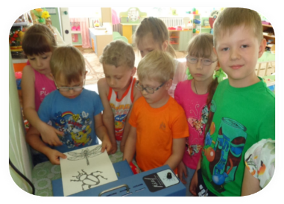
Ознакомление детей с инновационными тифлотехническими средствами
Цель: познакомить детей с аппаратом «Draftsman» и устройство по созданию тактильной графики «PIAF», их назначением, строением, способами использования.
На групповом занятие «Необычное устройство» дети освоили способы нанесения рисунка на специальную капсульную бумагу, сравнили изображения нанесенные в разных режимах работы устройства. С аппаратом «Draftsman» знакомство детей происходило на занятиях «Волшебная дощечка» из серии индивидуальных коррекционных занятий по программе «Сказочный мир осязания». Здесь дошкольники определяли форму аппарата, размер, строение, способы использования, степень нажатия на ручку.

Slide 12
Формирование осязательного обследования с использованием сенсорных эталонов
Цель: учить осязательным приемом сравнивать фигуры, определять их сходства и различия, развивать графомоторные навыки, умение рисовать фигуры по трафарету и самостоятельно регулируя силу нажатия на ручку.
Цель достигалась во время занятий по программе «Сказочный мир осязания». В работе использовались задания на формирование представлений о форме («Составь из двух частей фигуру», «Дорисуй фигуру», «Найди такой же»), величине («Расставь по образцу от самого большого к маленькому», «Найди две одинаковые фигуры среди других», «Определи где самый широкий (длинный, высокий и т.д.) предмет»), ориентировку в пространстве («Нарисуй предметы там, где я назову», «Найди фигуру на ощупь», «Расскажи, где стоит игрушка», «Сделай также, как на образце»). Т.к. все пособия не яркие, детям приходилось больше опираться на осязание, чем на зрение.

Slide 13
Формирование осязательного обследования и восприятия предметов
Целью развивать способы обследования предметов, рельефных изображений, учиться сравнивать предметы с помощью зрения и осязания, обогащать представления детей об окружающем, развивать восприятие изображений (понимать мимику, жесты, позы, удаленность, перекрытие изображений.
Графические умения и навыки в силу зрительного дефекта у детей носят сенсомоторный характер, что затрудняет овладение предметными представлениями. Одним из эффективных средств развития зрительно-моторной координации является рисование по трафаретам, обводка по силуэту и контуру. Для этого были изготовлены различные трафареты.
Исходя из уровня развития осязания благодаря современным тифлотехническим средствам для каждого ребенка изготавливались пособия индивидуально (для детей с высоким уровнем осязательного восприятия – еле ощутимая рефленая поверхность; для детей с низким уровнем осязания – рельеф на поверхности изображения высокий).

Slide 14
Методическая работа
Цель: расширять представления воспитателей и педагогов о способах развития тактильного восприятия у дошкольников с нарушением зрения, познакомить с новыми природными материалами способствующими развитию осязания, внедрять тифлопедагогические знания в работу воспитателей.
Для решения данной цели организован семинар для педагогов на тему: «Применение устройств производства тактильной графики в обучении детей c нарушением зрения», проведено два мастер-класса: «Создание изображений с помощью тифлотехнических средств» и «Поделки из кукурузного початка - талаша».
Семинар для педагогов
Мастер-классы

Slide 15
Работа с родителями
Цель: обогащать знания родителей об особенностях детей с нарушением зрения, их зрительных и компенсаторных возможностях, познакомить с играми для развития осязания, зрительно-моторной координации.
Для решения данной цели были индивидуально подобраны игры для детей, способствующие развитию моторики, зрительного восприятия и закреплению эффекта от аппаратного лечения.
Проведено родительское собрание по теме: «Подготовка детей с нарушением зрения к школе» на котором родителям было рассказано об особенностях развития детей с нарушениями зрения, играх для подготовки детей к школьному обучению в домашних условиях.

Slide 16
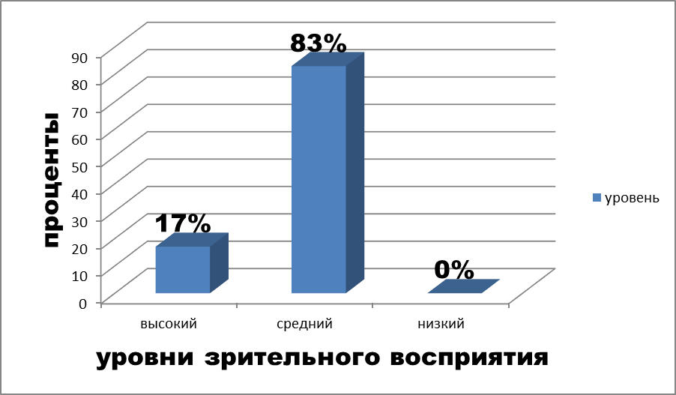
ДИАГНОСТИКА ЗРИТЕЛЬНОГО ВОСПРИЯТИЯ
ДЕТЕЙ С НАРУШЕНИЕМ ЗРЕНИЯ
УРОВЕНЬ ЗРИТЕЛЬНОГО ВОСПРИЯТИЯ
в старшей специализированной разновозрастной группе с 5 до 7 лет
Цель: изучить уровень развития зрительного восприятия воспитанников (представления их о форме, величине, умения ориентироваться в микропространстве, знание предметных представлений) по диагностики Л.И. Плаксиной.
Итогом работы по проекту «Наши пальчики помогут сделать зоркими глаза» стала диагностика зрительного восприятия детей. По результатом обследования выявлено 17% детей с высоким уровнем зрительного восприятия, 83% - со средним, 0% - с низким. В процессе выполнения заданий дети использовали полученные знания и умения. Полученный тактильный опыт увеличил скорость узнавания предметов, объектов различной формы и величины, улучшил ориентировку детей на листе бумаги, восприятие сюжетных изображений.

Slide 17
КАЛЕНДАРНЫЙ ПЛАН РЕАЛИЗАЦИИ ПРОЕКТА
№ п/п | Мероприятие в рамка проекта | Сроки проведения
1 | Изготовление дидактических игр «Чей хвост?», «Кто что ест?», «Бусы», «Чей домик?», «Шнурочки». | 1 – 10 апреля
2 | Использование на индивидуальных занятиях и в повседневной деятельности изготовленных дидактических игр «Чей хвост?», «Кто что ест?», «Бусы», «Чей домик?», «Шнурочки» для развития осязания детей. | апрель - май
3 | Фронтальное занятие «Необычное устройство». | 12 мая
4 | Индивидуальные занятия «Волшебная дощечка». | май
6 | Проведение семинара на тему: «Применение устройств производства тактильной графики в обучении детей c нарушением зрения» и мастер-класса «Создание изображений с помощью тифлотехнических средств». | 2 июня
5 | Проведение индивидуальных коррекционных занятий по программе «Сказочный мир осязания»: «Как фигуры знакомились?», «Спор фигур», | июнь - август

Slide 18
№ п/п | Мероприятие в рамка проекта | Сроки проведения
 | «Дом для фигур», «По разным дорожкам», «Заштрихуй фигуры как я скажу», «Прятки», «Раз, два, три в ряд становись», «Забывчивый художник», «Видоизменяем фигуру», «Фигуры растут», «Превращения».
6 | Изготовление различных трафаретов для формирования у детей представлений об окружающем. | август
7 | Индивидуальная подборка игр для детей, способствующие развитию моторики, зрительного восприятия и закреплению эффекта от аппаратного лечения в домашних условиях. | август
8 | Рисование по трафаретам, обводка по силуэту и контуру на различные лексические темы: «Эмоции», «Животные», «Цветы», «Люди в движении», «Насекомые», «Птицы», «Одежда». | август - сентябрь
9 | Проведение родительского собрания на тему: «Подготовка детей с нарушением зрения к школе в ДОУ». | 24 сентября
10 | Диагностика зрительного восприятия детей с нарушением зрения. | 1 – 15 сентября
11 | Проведение мастер-класса для педагогов и воспитателей «Поделки из кукурузного початка - талаша». | 30 сентября

Slide 19
ЧЕМУ НАУЧИЛИСЬ ДЕТИ В РЕЗУЛЬТАТЕ РЕАЛИЗАЦИИ ПРОЕКТА:
В результате проделанной работы дети научились обследовать предметы, рельефные изображения, сравнивать предметы с помощью зрения и осязания;
представления детей об окружающем обогатились, дети стали лучше понимать мимику, жесты, позы людей, оценивать удаленность предметов и объектов;
овладели осязательным приемом сравнения фигуры;
научились пользоваться тифлотехническими средствами.

Slide 20
ИСПОЛЬЗУЕМАЯ ЛИТЕРАТУРА:
Григорян Л.А. Лечебно-восстановительная работа в детских садах для детей с амблиопией и косоглазием. Л.Григорян. –М.1978.
Жохов В.П. Реабилитация детей, страдающих содружественным косоглазием и амблиопией. М.1994.
Мясникова Л.В. Развитие осязания и мелкой моторики у дошкольников с нарушением зрения. - Саратов: Центр реабилитации и помощи детям с нарушением зрения, 2006.
Никулина Г.В. Дети с амблиопией и косоглазием. СПб 2001.
Солнцева Л.И.Психология детей с нарушением зрения. М.Классик стиль. 2006.

